Slide 1
علم الطبقات stratigraphy
هو احد فروع علم الأرض الذي يهتم بدراسة الصخور المتطبقة
stratified rocks
من حيث تكونها وتوزيعها الجغرافي والزمني وتعاقبها وعمرها ومضاهاتها الواحدة بالاخرى وتقسيمها
حيث يمثل علم الطبقات الجانب اللاعضوي للجيولوجيا التاريخية

Slide 2
تذكير
المحاضرة الأولى:-
1- اتفاق
2- نشاط صفي ولاصفي
3- حضور المحاضرات (الموعد)
4- الاختبارات
5- تقسيم الدرجات
6- المختبرات
7- مفردات المنهاج

Slide 3
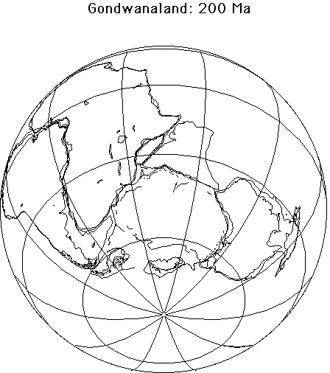

Slide 4
أهمية علم الطبقات وعلاقته بالعلوم الجيولوجية الأخرى
إن الصخور الرسوبية هي المادة الأساسية لعلم الطبقات لأنها تتواجد بشكل طبقات
وفي بعض الأحيان ممكن إن تطبق مبادئه على الصخور النارية والمتحولة
تبرز اهمية الصخور النارية كونها الصخور التي تحوي نسبة عالية من مصادر الطاقة كالنفط والفحم الحجري والمعادن الاخرى

Slide 5
أما علاقة علم الطبقات بالعلوم الأخرى
لعلم الطبقات علاقة وثيقة بـ
1- الجيولوجيا التاريخية
2- علم الصخور الرسوبية
3- علم الرسوبيات
4- الجيولوجيا التركيبية والجيوتكتونك
5- علم المتحجرات
6- الجيوفيزياء

Slide 6
Historical geology
paleontology
sedimentology
geophysics
Sedimentary rocks
stratigraphy
Geotectonic
paleoenvironment
Structure geology
Geochemistry
Mineralogy
Petrolume geology
Economic geology

Slide 7
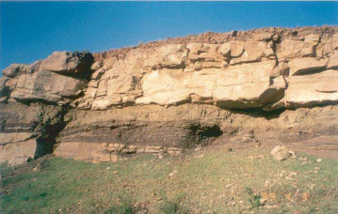

Slide 8
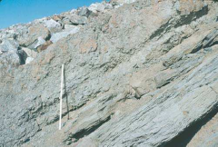

Slide 9
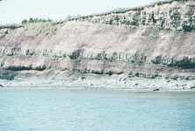

Slide 10
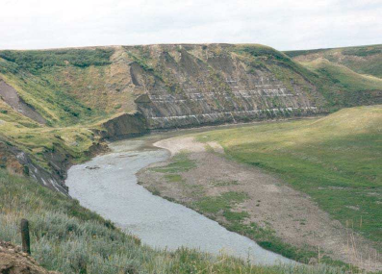
FIGURE 2.61 Bentonite layers in the Bearpaw Formation (Late Campanian-Early Maastrichtian; St. Mary
River, Alberta, Western Canada Sedimentary Basin). Such bentonites have a lateral extent of tens to hundreds
of kilometers, in outcrop and subsurface. They may be dated with radiometric methods, and may also be tied
against the biostratigraphic record of ammonite, palynological, or foraminiferal zonation.

Slide 11
stratigraphic coloumn العمود أو السجل الطباقي
هو عبارة عن عمود يمثل عمليات ترسيب لفترات جيولوجية طويلة والاحياء التي عاشت في تلك الفترة
تنظيم العمود الطباقي
هي عملية تنظيم حسب التعاقب الزمني للصخور واصل الاحافير وكانت السمة البارزة في هذه الدراسات البحث عن المعادن والفحم الحجري

Slide 12
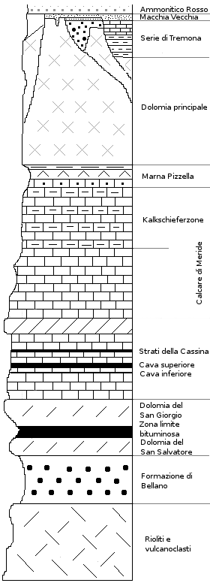

Slide 13
التقسيم الطباقي
هو عبارة عن تنظيم منسق للطبقات والكتل الصخرية بشكل تعاقب لوحدات طباقية stratigraphic units) )
الوحدة الطباقية stratigraphic units) )
هي عبارة عن طبقة او مجموعة طبقات اوكتل صخرية متمايزة عن بعضها البعض
اللجنة الطباقية :- جهة تهدف الى وضع صيغة عامة وشاملة لتقسيم الوحدات الطباقية

Slide 14
Stratigratigraphic units types اصناف الوحدات الطباقية
1- الوحدات الطباقية الصخرية Lithostratigraphic units
2- الوحدات الطباقية الحياتية Biostratigraphic units
3- الوحدات الطباقية الزمنية Chronostratigraphic units
4- وحدات الزمن الجيولوجي Geologic Time units
5- وحدات المناخ الجيولوجي Geologic Climate units

Slide 15
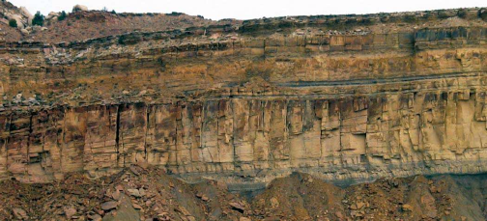

Slide 16
Stratigraphic units
Litho
Climate
Bio
Chrono
Geologic time

Slide 17
نهاية المحاضرة الأولى 3-3

Slide 18
Lithostratigraphic Units
تعريفها :- اجزاء من صخور القشرة الارضية تتميز وتحدد على اساس صفاتها الصخرية الطبيعية التي تكون واضحة في الحقل مثل اللون.
حدودها :- توضع حدودها في مناطق التغير الواضحة او بشكل اعتباطي.
امتدادها :- يتم تشخيصها بالاستناد الى معرفة كاملة بامتدادات تلك الوحدة جانبيا وعموديا.
المقطع النموذجي type section :- هو النموذج المثال الذي يمثل وحدة طباقية وحدودها ويشخص لفترة زمنية محددة في تعاقب معين للطبقات.
الموقع النموذجي type locality :- يشير الى منطقة جغرافية يقع فيها المقطع النموذجي.
علاقة الوحدة الطباقية الصخرية بالتاريخ الجيولوجي
علاقة الوحدة الطباقية الصخرية بمفاهيم الزمن الجيولوجي
اقسام الوحدات الطباقية الصخرية الرسمية والغير رسمية

Slide 19
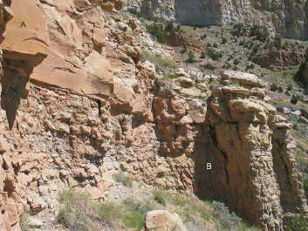

Slide 20
الوحدات الطباقية الصخرية الرسمية
1- المجموعة Groupe
2- التكوين formation
3- العضو member
4- الطبقة bed
5- Laminae

Slide 21
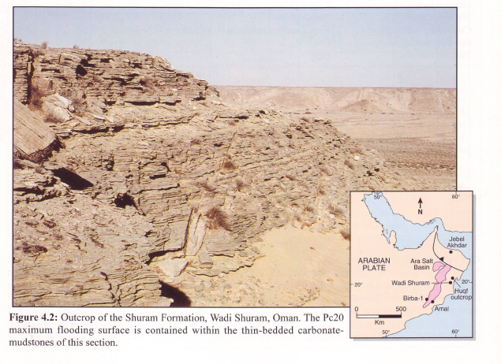

Slide 22
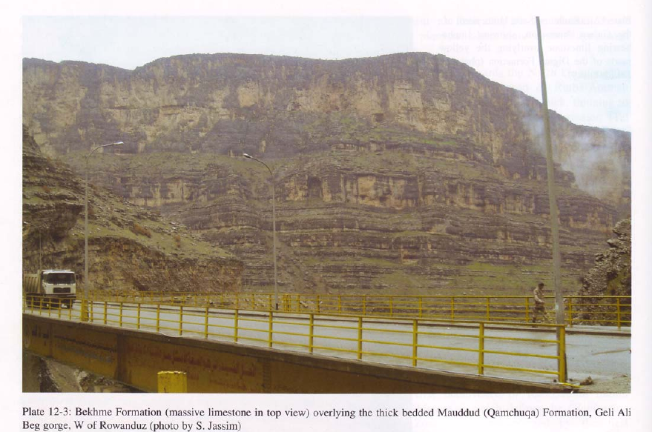

Slide 23
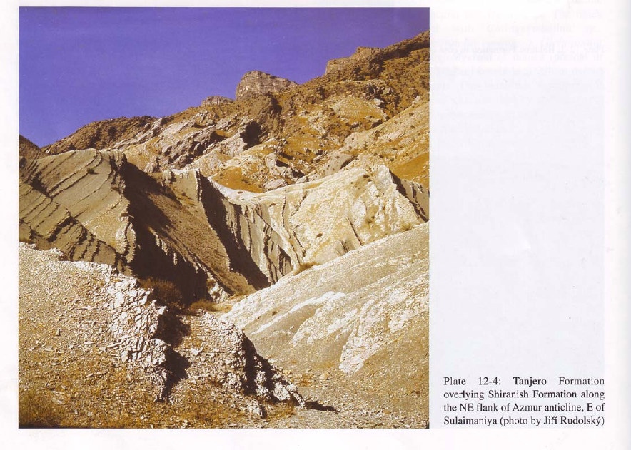

Slide 24
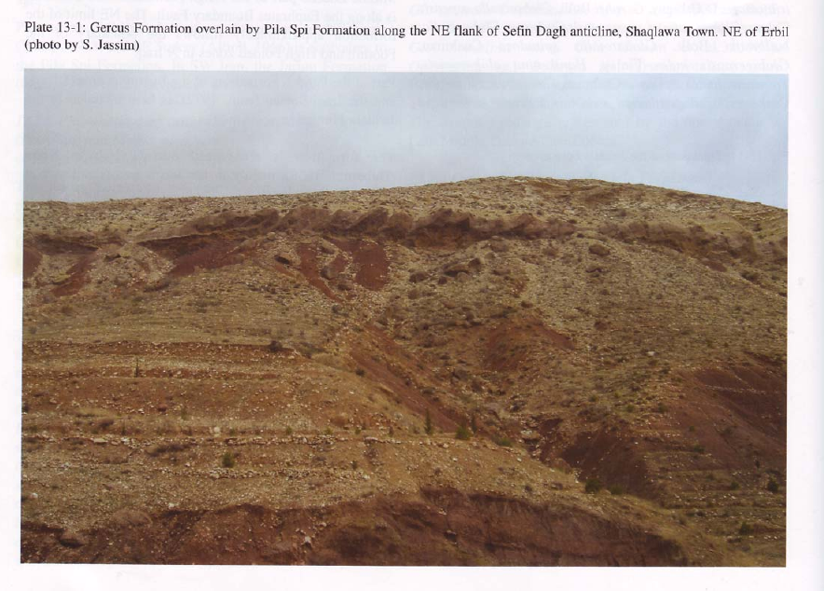

Slide 25
الوحدات الطباقية الصخرية الغير الرسمية
1- الطبقة الدالة marker bed
2- النطاق zone
3- العدسة lentil
4- اللسان tongue

Slide 26
Lithostratigraphic Units
Marker bed
Groupe
Formation
Lentil
Member
Tongue
Bed
Zone
Laminae

Slide 27
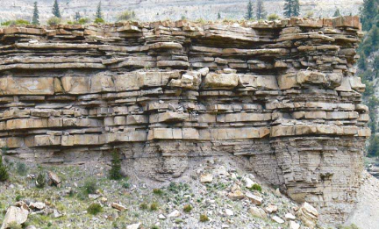

Slide 28
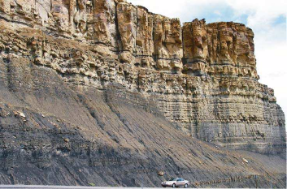

Slide 29
تسمية الوحدات الطباقية الصخري
الخطوات المستخدمة لاستحداث وحدة وحدة طباقية صخرية
اسماء الوحدات الطباقية الصخرية السطحية والتحت سطحية
اعادة النظر في تقسيم الوحدات الطباقية الصخرية
امتدادات الوحدة الطباقية الصخرية
الحدود السياسية
المكافئات الصخرية

Slide 30
الوحدة الطباقية الحياتية (Biostratigraphic Units)
* الوحدة الطباقية الحياتية هي طبقة أو مجموعة من الطبقات الصخرية تمتاز بمحتوياتها من الأحافير – أو أية صفة أحفورية (بالنتولوجية) والمتكونة موضعياً مع الصخور التي تحويها بذا تفرقها عن الطبقات المجاورة.
* يقصد بالصفة الأحفورية أنواع الأحافير ، كثرتها أو ندرتها ، درجة تطورها ... أن الأحافير وبقاياها سواء أكانت نباتية أو حيوانية منتشرة في الصخور الرسوبية ، فبالاضافة الى فائدتها في تحديد الأنطقة الحياتية ، والمضاهاة فهي تعتبر دليل مهم على طبيعة المناخ في الماضي ، ولايشبرط في الأحافير أن تكون واضحة للعيان لكي تستخدم في تشخيص الأنطقة الحياتية اذ ان العديد من هذه الأنطقة يمكن أستحداثها على أساس محتوياتها من الأحافير الدقيقة (أي التي لأ ترى بالعين المجردة بل نحتاد في دراستها الى المجهر) والتي تستخرج وتصيف بعد أخذ النماذج وغسلها أو تعمل مقاطع رقيقة منها .
أن المتحجرات المستخدمة في تحديد الأنطقة الحياتية هي تلك التي تعود الى أحياء عاشت سوية في موقع واحد ثم تجمعت بعد موتها في نفس الموقع ، وبمعنى أخر أنها لم تنتقل من موقعها الأصلي .
هناك بعض الاصطلاحات التي لها علاقة بالمجاميع الحياتية هي
مشترك الحياة" أو "تجمع الحياة" (Biocoenosis) :- وقد أستخدم هذا المصطلح للدلالة على مجموعة الأحياء التي تعيش سوية كمجموعة ذات علاقة مشتركة .
(Biotope) :- المنطقة التيي تعيش فيها مجموعة الأحياء المشتركة فيما بينها والمتأقلمة لتلك البيئة.

Slide 31
Biozone النطاق الحياتي
(Thanatocoensis) وقد عربناها الى "مشترك الموت" أو "تجمع الموت" ... وقد أقترحت لكي تطلق على مجموعة من الأحياء جمعت سوية بعد الموت .
* (Reworked fossils) :- ... أن بعض المتحجرات التي نلاحظها داخل الصخور قد تكون منتقلة الى هذا الموقع من موقعها الأصلي الذي كانت فيه وقد يكون الأنتقال بعدة طرق ... فقد تنتقل من الصخور الأقدم الى الأحدث وذلك نتيجة لعوامل التعرية التي تؤثر على الصخور وتؤدي الى أنتقالها – مع محتوياتها من المتحجرات من موقعها الأصلي القديم الى موقع آخر أحدث من الأول ... وقد أطلق عليها المتحجرات المنتقلة .
(Leaked fossils) :- وقد يكون دفن المتحجر في صخور أقدم من المنطقة التي عاشت بها كأحياء وذلك ينزولها من خلال تشققات الصخور أو نتيجة لقيام الكائن الحي بحفر الصخور والنزول الى صخور أقدم ثم قد تموت هناك وتدفن وتسمى "الأحافير المتسربة”
* المتحجر الدال (Index Fossil) :- هو ذلك المتحجر الذي له مدى زمني قصير (أي عمر جيولوجي قصير) وأنتشار واسع .. ويعتبر الأنتشار الجغرافي الواسع صفة مهمة للمتحجر الدال بالأضافة الى عمره القصير لان المتحجر اذا لم يكن ذا انتشار واسع فأن أهميته الطباقية ستكون محصورة بالمنطقة الجغراقية التي وجد فيها فقط .
لذا فالمتحجرات الدالة مفيدة في تشخيص انطقة معينة واعمار محددة وفي المضاهاة
الاهمية الطباقية للمتحجرات
بسبب تعدد المتحجرات توبقاياها وتعقدها وانتشارها فأنها في بعض الحالات التي تكون واضحة للعين المجردة تعتبر صفات صخرية مميزة للطبقات الصخرية .
وكبقايا لأحياء كانت تعيش لفترة زمنية فأنها بألاضافة الى ما ذكرناه تعتبر دليلاً دقيقاً للبيئة الماضية .. وبسسبب تطور الحياة بشكل متعقب وعدم عودة التطور الى الوراء ، فأن للاحافير أهمية خاصة في المضاهاة الزمنية للطبقات ووضعها في موقعها الصحيح نسبة الى المقياس العالين للزمن الجيولوجي

Slide 32
العلاقة بين الوحدات الطباقية الحياتية والوحدات الطباقية الصخرية والزمنية
س/ هل توجد علاقة بين الوحدات الطباقية الحياتية والصخرية
س/ هل توجد علاقة بين الوحدات الطباقية الحياتية والزمنية
س/ هل توجد علاقة بين الوحدات الطباقية الزمنية والوحدات الزمنية
س/ ماذا نعني بمصطلح isochronous & diachronous
س/ ماهي المآخذ في استخدام الاحافير لتقدير اعمار التتابعات
س/ ماهو السطح الطباقي الحياتي BIOHORIZONES

Slide 33
السلبيات في استعمال الاحافير كادوات لتحديد الاعمار الجيولوجية للصخور.
1 – ان الاحافير لا تعطي عمر الصخور بالسنين بل الاعمار النسبية
2- تغير البيئة قد لا يسمح لنفس الاحفورة بالعيش في بيئة مختلفة
3- الوقت الذي تستغرقه الاحياء للهجرة يؤدي الى اختلاف حقيقي في اعمار الصخور استنادا الى تواجد نفس الاحفورة الدالة في منطقتين
4- عدم دقة الباحثين في العمل يؤدي الى عدم ايجادهم للاحافير او الانواع الدالة
5- ان الصخور التابعة لما قبل الكامبيري تمثل 85% من الزمن الجيولوجي ويفتقر الجزء الاعظم الى احافير مفيدة في تقدير الاعمار او المضاهاة

Slide 34
انواع الوحدات الطباقية الحياتية
1- نطاق التجمع
2- نطاق المدى
3- نطاق مدى مصنف
4- نطاق المدى المشترك
5- نطاق الذروة
6- نطاق السلالة
7- النطاق البيني
8- النطاق القاحل
9- النطاق الضمني
10- النطاق الفاصل

Slide 35
Biostratigraphic Units
Concerent range zone
Taxon range zone
Assemblage zone
Range zone
Intrnal zone
Interval zone
Line age zone
Barren zone
Peak zone

Slide 36
الوحدات الطباقية الزمنية
*ان التقسيم الطباقي الزمني هو تنظيم الطبقات الصخرية الى وحدات نسبة الى عمرها أو فترة نشوئها . اما
الوحدة الطباقية الزمنية هي كتلة من الطبقات الصخرية تجمع سوية باعتبارها تمثل الصخور المتكونة خلال فترة محددة من الزمن الجيولوجي ، لذا فهي تمثل الصخور المتكونة خلال فترة من التاريخ الجيولوجي .
ان الغاية من التقسيم الطباقي الزمني هو تقسيم تعاقب صخور الارض الى وحدات (طباقية زمنية) مفيدة وملائمة وتقابل فترات من "الزمن الجيولوجي" (Geochronologic Units) لكي تخدم كانظمة تعتبر مرجعاً للعلاقات الزمنية للطبقات ولاحداث التاريخ الجيولوجي .قيمة
* ان القيمة النسبية للوحدات الطباقية الزمنية تحدد بواسطة الفترة الزمنية التي تمثلها وليس بسمكها الصخري.

Slide 37
-:السطح الطباقي الزمني هوسطح طباقي ذو عمر متساوي في كل نقطة من نقاطه.

Slide 38
وحدات المناخ الجيولوجي GEOLOGICAL CLIMATE UNITS
إن وحدة المناخ – الجيولوجي هي احد وحدات المناخ الواسعة الانتشار التي يستدل عليها من تقسيم صخور الرابع (كواترنري) (Quaternary) وتحدد بواسطة السجلات التي خلفتها صخور تلك الفترة الجيولوجية وهي عبارة عن تكل من الصخور والتربة والمواد العضوية . في أي منطقة تتواجد فيها هذه الوحدة فان حدودها الزمنية ترسم حسب محتوياتها من الوحدات الطباقية ، هذه الحدود الطباقية قد تكون متساوية في المنطقة الواحدة
** والغاية من هذه الوحدات هي :
1- مضاهاة أحداث ترسبات صخور الكواترنري في مناطق مختلفة.
2- تحديد تعاقب الأحداث بشكل تاريخي في الكواترنري (الرابع).

Slide 39
نهاية المحاضرة الثانية 10-3

Slide 40
علم المتحجرات الطبقي
تحتل الكائنات الحية سواء كانت نباتية أو حيوانية مساحات شاسعة من السطح اليابس للأرض..... كما إنها تتواجد في الأجسام والمسطحات المائية كالأنهار والبحيرات والمحيطات..... يعيش بعضها في هذه المسطحات المائية طافياً وسابحاً ويعيش الآخر في أعماق المياه مستقراً على قعر الترسيب كما إن بعض الأحياء تطير وتعلق في الجو كالطيور والغبار والطلع والسبورات إن المنطقة التي تسكنها الإحياء يمكن إن يشار لها بالغلاف الحياتي (Biosphere). إن الأحياء اليوم سرعان ما تموت وتصبح مواداً قابلة للنقل والترسيب.
إن الباحث في التطبيق لا يشترط فيه إن يكون ملماً متخصصاً في علم المتحجرات ولكن هناك بعض المعلومات الأساسية التي لا بد له الإحاطة بها لكي تكون ملاحظاته واستنتاجاته أدق واشمل.
إن هذه المقدمة تجلب إلى الأذهان سؤالين هما:
السؤال الأول: كيف يتم الربط بين الماضي والحاضر ؟
والسؤال الثاني : ما هي حدود الدقة المتوخاة في تطبيق الحقائق لاستقراء الماضي الجيولوجي من دراسة الصخور وما تحويه من متحجرات.
والجواب إن عملية الربط هي بتطبيق عبارة او قانون الحاضر هو مفتاح الماضي وذلك من خلال الربط بين علم البيئة القديم والحديث وبذلك يتم إيضاح علاقات عن توزيع الأحياء عمودياً وافقياً ... وربطها بالزمان والمكان قد يكون ضرورياً في المراحل الأولى

Slide 41
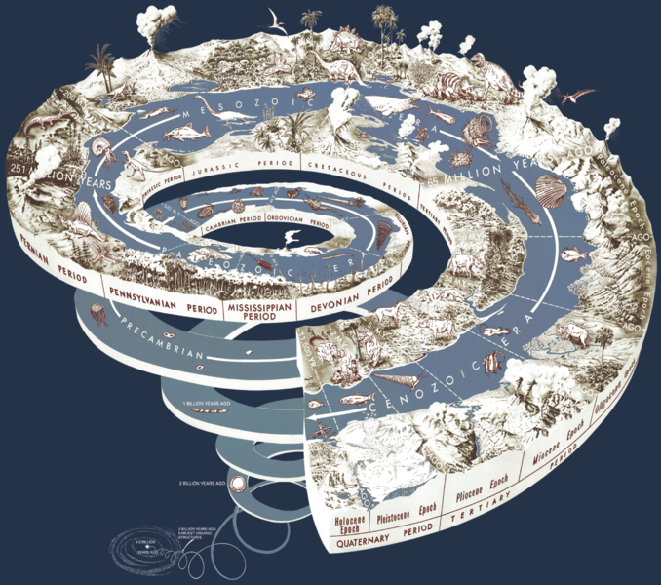

Slide 42
Paleo & Syn Ecology علم البيئة القديمة والحديثة
اذ كان العلاقة بين الأحياء والمكان الذي يسكنون فيه تعرف بأنها علم البيئة (Ecology) فان دراسة واستنباط البيئات القديمة من دراسة الصخور وما تحويه من متحجرات يمكن إن تشكل ما نسميه البيئة القديمة . أما دراسة العلاقة القائمة جانبياُ بين أي حيز او بيئة وما يسكنه من أحياء فيمكن إن يسمى كما قلنا البيئة الحديثة (Synecology) ، الفرق بين دراسة البيئة الحديثة ودراسة البيئة القديمة انه في الحالة الأولى من الممكن قياس كافة العوامل والمؤثرات والقوى المؤثرة سواء على الطبيعة او تمثيلها في المختبر وغرف الدراسة.

Slide 43
(Sedimentary Environments) البيئات الترسيبية
البيئة الترسيبية: هي مجموعة مقعدة من الظروف الطبيعية الفيزيائية والكيميائية والحياتية التي تتجمع تحت تأثير الرواسب. وطبيعة هذه الظروف تحدد خواص الترسبات المتجمعة في بيئة ما ، بدراسة الصخور الرسوبية يمكن استنتاج البيئة الترسيبية القديمة مما يمثل جانباً مهماً في علمية التحليل الطبقي ، إن فهم البيئة الترسيبية له اثراً كبيراً على حل معضلات المضاهاة الطبقية ودراسة التتابع الطبقي في علميات الاستكشاف النفط والغاز.
إن دراسة البيئة الترسيبية يجب أن يشمل جانبين مهمين هما:
1- العوامل الطبيعة الكيمياوية والحياتية المؤثرة في بيئة ما.
2- طبيعة الرواسب المتجمعة في تلك البيئة.

Slide 44
العوامل المؤثرة على ظروف الترسيب
1- هندسة البيئة : وتشمل الشكل العام لحوض الترسيب وموؤرفولوجية وعمق قاع المياه وهذا يحدد الشكل الهندسي لحجم الترسبات المتجمعة.
2- المواد : وتشمل المواد الموجودة في البيئة او وسط الترسيب (أي هل هو هواء ، مياه عذبه ، مياه بحر ...) بالإضافة إلى مكونات ونسيج المواج المنقولة.
3- الطاقة : وتشمل الطاقة الحركية للرياح والتيارات والأمواج وكذلك الطاقة الحركية والطاقة الكيمياوية.
4- العوامل الحياتية : يلعب العامل الحياتي دوراً رئيسياً في تجمع الترسبات في بعض البيئات الترسيبية مثل الفحم والحجر الجيري العضوي ، وينعدم تأثيرها في بيئات أخرى.

Slide 45
العوامل المؤثرة في البيئة الترسيبية
المواد
هندسة البيئة
العامل الحياتي
الطاقة

Slide 46
النموذج البيئي (Environmental Model)
نظراً للتنوع الكبير للعوام المؤثرة والترسبات الموجودة في الطبيعة ظهرت الحاجة لتنظيم دراسة البيئات الترسيبية ضمن هيكل يحتوي الصفات المميزة الأساسية لكل بيئة ولأجل ذلك جاء مفهوم النموذج البيئة لبناء هذا الهيكل.
وتكمن أهمية النموذج البيئي في أعادة بناء البيئات الترسيبية القديمة ومن خلال دراسة صفات وخواص الترسبات لأي من الأعمار الجيولوجية يمكن استنتاج نوع الطاقة واتجاه التيار القديم وعمق الماء وتوزيع الترسبات والتغيرات الجانبية والعمودية لجسم الترسبات المتجمعة في البيئة القديمة ويكن تقسيم البيئة الترسيبية إلى عدد من المرابع الصخرية التي تمثل مساحات من الترسيب المتجانس ضمن البيئة الواحدة.

Slide 47
Sedimentary Environment Classification) تصنيف البيئات الترسيبية
يمكن تصنيف البيئات الترسيبية اعتماداً على عدد من الأسس والعوامل التي تعتمد لتحديد طبيعية البيئة ومن هذه الأسس محيط الترسيب (هواء او مياه أو مياه البحر) او نوع العوامل المسؤولة عن تجمع الترسبات (الأنهار أو أمواج وتيارات البحار) أو عمق الماء ويمكن أن تصنف البيئات الترسيبية إلى ثلاثة مجاميع رئيسة .
اولاً: البيئة القارية (Continental Environments).
البيئات المائية (Aqueous Environments).
البيئة النهرية (Fluvial Environment).
بيئة البحيرات (Lakes Environment).
بيئة المستنقعات (Swamp Environment).
البيئات الأرضية (Terrestrial Environments).
البيئة الصحراوية (Desert Environment).
بيئة الثلاجات (Glacial Environment).
ثانياً: البيئات الانتقالية (Transitional Environments).
البيئة الدلتاوية (Deltaic Environment).
البيئة اللاكونية (Lagoon Environment).
البيئة المدية (Tidal Environment).
ثالثاً: البيئات البحرية (Marine Environments).
البيئة الساحلية (Coastal Environment).
بيئة الرف البحري (Continental Shelf Environment).
بيئة المنحدر القاري (Continental Slope Environment).
البيئة الحوضية العميقة (Deep Basin Environment).

Slide 48
Sedimentary Environments
Continental Env.
Marine Env.
Transitional Env.

Slide 49
Continental Env.
Terrestrial Environments
Aqueous Environments
Desert Env.
Fluvial Env.
Lakes Env.
Glacial Env.
Swamp Env.

Slide 50
Transitional Env.
Deltaic Environment
Lagoon Environment
Tidal Environment

Slide 51
Marine Env.
Coastal Environment
Continental Shelf Environment
Continental Slope Environment
Deep Basin Environment

Slide 52
البيئات القارية Continental Environments (1
البيئات المائية (Aqueous Environments)
تكون الطاقة الحركية لتيارات الأنهار هي العامل الرئيسي الفعال في البيئات النهرية التي تحدد بوادي النهر وحجم القناة والانحدار ويتراوح حجم الترسبات المنقولة من الحصى الخشن إلى الحبيبات الدقيقة من الطين ولا يلعب العامل الحياتي دوراً مهماً في البيئات النهرية من أقدام الجبال فالمراوح النهرية ثم الأنهار الظفائرية وحتى الأنهار الملتوية.

Slide 53
أقدام الجبال (Piedmonts)
تتمثل هذه البيئة الترسيبية بحزام يقع بين سلاسل الجبال والسهول المتاخمة لها حيث ينقل الفتات الصخري إلى الأسفل عبر الوديان الموجودة عند أقدام الجبال ، تتميز ترسبات هذه البيئة بكونها مفككه رديئة الفرز عالية المسامية وكونها قريبة من المنطقة المجهزة لعدم نقلها مسافات كبيرة وتتجمع الترسبات في أعالي الوديان على شكل مخروطي مكونة المخاريط النهرية (Alluvial Cones) التي تتكون من صخور الـ (Conglomerate) والحصى الخشن وتكون هذه الترسبات غير متطبقة تجمعت نتيجة انهيارات جوانب الوادي تتدرج المخاريط النهرية إلى المراوح النهرية التي تتكون نتيجة ترسيب بفعل الأنهار الجارية في الوديان على جوانب الجبال وتكون رواسبها مكونة من رمال وحصى تظهر فيها بداية التطبق تتحد المراوح النهرية مشكلة سهلاً منبسطاً يسمى بالـ (Pahada

Slide 54
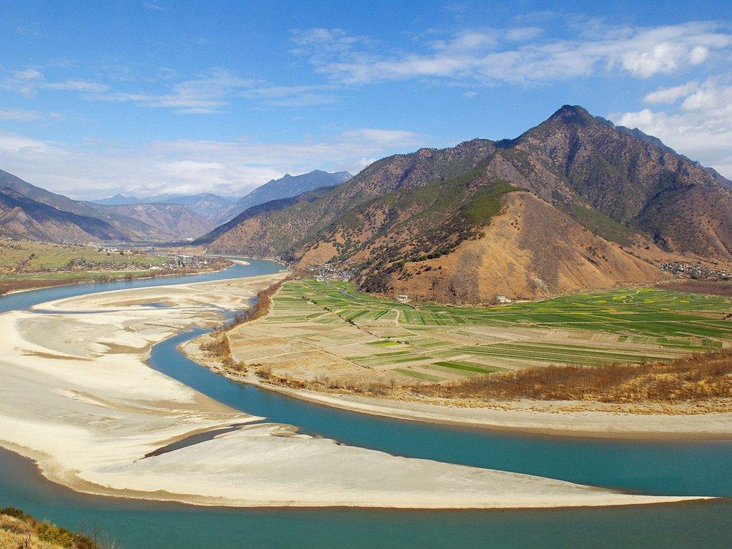

Slide 55
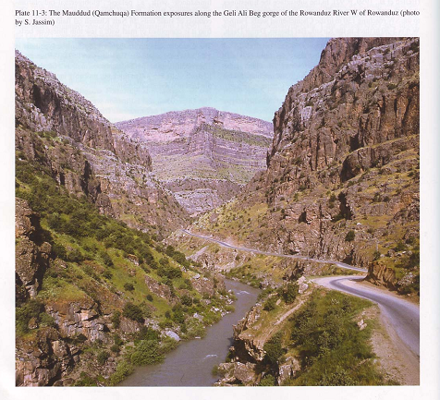

Slide 56
الأنهار الظفائرية (Braided Rivers)
يتميز نظام الأنهار الظفائرية شبكة من القنوات ناتجة عن الإزاحة الجانبية المستمرة لمجرى النهر في المناطق شديدة الانحدار ، تعتبر الأنهار الظفائرية من الأنهار قليلة الالتواء (Low Sinuosity) ، تتمثل ترسبات هذه الأنهار بالـ (Conglomerate) والحصى والرمل الخشنة ذات التطبق المتقاطع في قناة النهر أو على شكل حواجز أما الرمال الناعمة والغرين فتترسب في القنوات الهادئة المعزولة عن المجرى الرئيسي للنهر.

Slide 57
الأنهار الملتوية (Meandering Rivers)
بازدياد المسافة عن المنطقة المجهزة وقلة الانحدار في المناطق السهلة البعيدة عن أقدام الجبال يتحول نظام الأنهار الظفائرية إلى سهل فيضي واسع جداً تجري فيه الأنهار الملتوية التي يغلب على ترسباتها الرمال الناعمة والغرين والطين (Fine Sand , Silt & Clay) وتتكون الحواجز المقوسة (Point bars) على الجهة الداخلية من التواءات النهر ويتميز العمود الطبقي في هذه الحالة بالحبيبات الناعمة إلى الأعلى (Fining upward) ويمكن التعرف على مختلف الدوارات الترسيبية في العمود الطباقي فتمثل كل منها تتابع طباقي تكون فيه الحبيبات الناعمة إلى الأعلى.

Slide 58
2- بيئة البحيرات (Lakes Environment)
تتميز ترسبات البحيرات بكونها دقيقة الحجم متطبقة تحتوي على متحجرات المياه العذبة وجود المتحجرات البحرية . الطاقة الترسيبية المؤثرة في هذه البيئة هي الطاقة الحرارية والكيمياوية ويكون تأثير الطاقية الحركية قليل جداً .
تتحدد هذه البيئة بشكل وحجم البحيرة وعمقها ، أما المواد الموجودة فتتدرج من الرمال الخشنة والناعمة إلى الغرين بالإضافة إلى الأملاح الذائبة ولا يشكل العامل الحياتي عاملاً مهماً في التأثير على نمط الترسيب في هذه البيئة وعتمد الموديل الترسيبي للبيئة البحرية على معدل التجهيز بالفتات الصخري وعلى المناخ وهناك عدة أنواع من البحيرات منها البحيرات الجليدية التي تتكون نتيجة ذوبان الثلاجات والبحيرات الهلالية الناتجة عن تغير مجرى النهر الملتوية ويمكن تصنيف البحيرات إلى نوعين رئيسيين هما :
البحيرات الدائمية والبحيرات الموسمية
البحيرات الدائمية (Permenent Lakes)
وتكون ذات رواسب فتاتيه غالباً ويتكون هذا النوع من البحيرات في المناطق الجبلية إذ يكون معدل التجهيز في الفتات كبير والأمطار غزيرة والبحيرات الموجودة في المناطق السهلية التي يكون فيها المناخ رطب ودافئ حيث يغلب وجود الترسبات الكلسية على الفتات الصخري الدقيق.
البحيرات الموسمية (Ephemeral Lakes)
توجد هذه البحيرات فترة زمنية قصيرة وتشمل الأحواض المغلقة في الصحاري (Palaya) حيث يكون التجهيز بالفتات الصخري قليل جداً والتبخر عالي والأمطار قليلة جداً يغلب الترسبات البحرية في هذه الحالة والترسبات الكلسية والمتبخرات بالإضافة إلى الحجر الطيني.

Slide 59
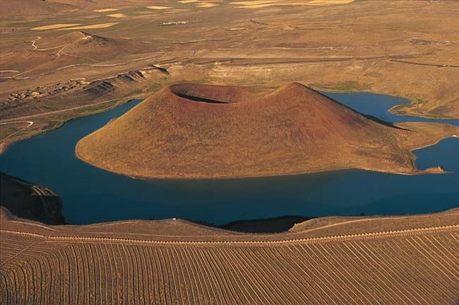
بحيرة في تركيا

Slide 60
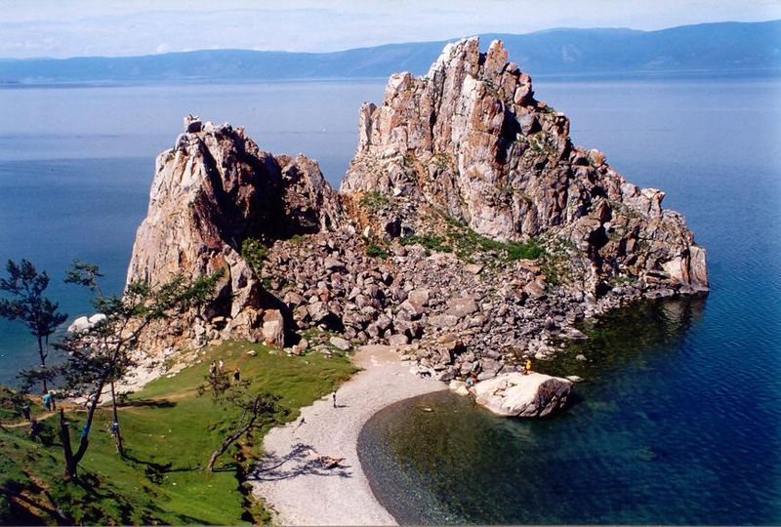
بحيرة بيكال في روسيا

Slide 61
- بيئة المستنقعات (Swamp Environment)
المستنقعات هي كتل مائية ضحلة راكدة فيها لنباتات والماء فيها قد يكون عذباً او مالحاً اعتماداً على موقع المستنقع ، فالمستنقعات الساحلية يكون فيها الماء مالح أما المستنقعات البعيدة عن الساحل فيكون فيها الماء عذب . الطاقة الحركية يكون تأثيرها منعدم والطاقة الرئيسة المؤثرة هي الطاقة الكيمياوية والحرارية ويكون العامل الحياتي أكثر العوامل تأثيراً على طبيعة الترسبات المتجمعة ، أما الترسبات فأكثرها من الغرين الدقيق والأطيان والأملاح الذائبة

Slide 62
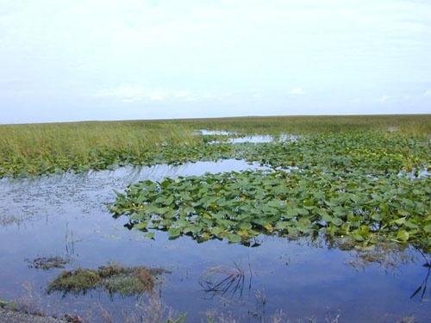
Swamp

Slide 63
البيئات الأرضية (Terrestrial Environments)
البيئة الصحراوية (Desert Environment)
البيئة الصحراوية هي ليست بيئة هوائية فقط بل تلعب الأنهار الدفينة وبحيرات الأحواض المغلقة دوراً كبيراً في التأثير على طبيعة الترسبات الصحراوية وتعتبر الطاقة الحركية للرياح وتيارات الأنهار الدفينة هي العامل الرئيسي بالإضافة إلى الطاقة الحرارية المؤثرة على سرعة التبخر في الأحواض المغلقة.
المواد المترسبة في هذه البيئة هي الفتات الخشن من الحصى إلى الرمال الناعمة والغرين الدقيق التي قد تختلط بالمتبخرات وليس للعامل الحياتي أي دور يذكر على طبيعة الترسبات الصحراوية.

Slide 64
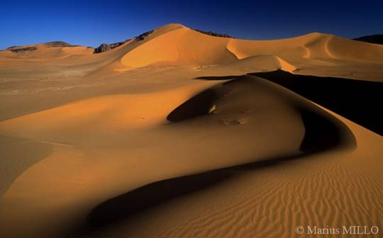
البيئة الصحراوية (Environment) Desert

Slide 65
يمكن تقسم الترسبات في هذه البيئة إلى عدة أنواع وكما يلي:
الكثبان الرملية (Sand Dunes)
تتكون الكثبان الرملية بفعل الرياح وعلى عدة أشكال وتتميز بالتطبق المتقاطع الكبير والحبيبات الرملية الجيدة التدوير والفرز والتي تترسب متطبقة.
اللوس (Loss deposits)
ترسبات دقيقة من السلت الناعم المتجانس حملتها الرياح أثناء العواصف الترابية إلى مسافات بعيدة ويعتقد إنها نقلت من ترسبات الثلاجات بواسطة الرياح.
الأحواض المغلقة (Plage) والسبخة الداخلية
وتشمل البحيرات الصحراوية الوقتية حيث تترسب المواد الفتاتية الدقيقة وتتكون السبخة والترسبات الملحية نتيجة التبخر

Slide 66
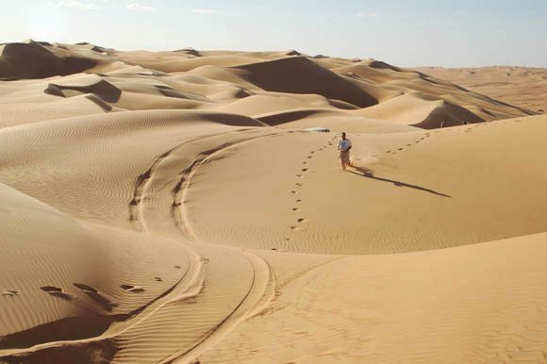

Slide 68
بيئة الثلاجات (Glacial Environment)
ينقل الفتات الصخري والأحجار المختلفة بواسطة الثلاجات حيث تكون الطاقة الحركية للثلاجة هي العامل الرئيسي المؤثر في هذه البيئة ولا يكون للعامل الحياتي اثراً مهماً في هذه البيئة وتقسم ترسبات الثلاجة إلى:
الركام الصخري (Till)
يتمثل بالترسيب المباشر من الجليد وبمختلف الأشكال ويتميز الفتات الصخري في هذه الحالة بعدم التبطق وعدم التجانس وتكون الحبيبات منسقة وحادة الحواف.
ترسبات السهل المغسول (Out-Wash Plain deposits)
تشمل ترسبات الحصى والرمل والغرين والطين المترسب بفعل الأنهار الناتجة عن ذوبان الجليد وتتميز بتطبقها وبفرزها عن الركام الصخري.
ترسبات البحيرات الجليدية (Glacial Lake deposits)
تتكون بعض البحيرات في المنخفضات على حافات الثلاجة وتملأ بالمياه الناتجة عن ذوبان الجليد ويترسب فيها لفتات الدقيق الذي يكون على شكل صفائح سميكة.

Slide 69
بيئة الثلاجات (Glacial Environment)

Slide 70
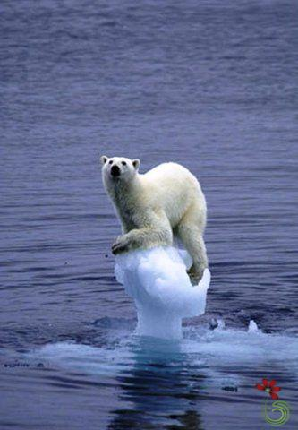

Slide 71
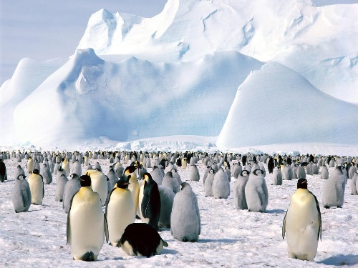

Slide 72
البيئات الانتقالية Transitional Environments
أ- البيئات الدلتاوية (Deltaic Environment)
يعتمد نوع الدلتا ونمط الترسيب فيها على ثلاثة عوامل رئيسة هي التيارات النهرية والأمواج البحرية وتيارات المد والجزر ويعتمد نمو الدلتا على:
كمية الفتات المحمول بواسطة الأنهار.
درجة انتشار الترسبات بواسطة الأمواج والتيارات البحرية.
معدل التجلس.
تتجمع الترسبات الدلتاوية في مصب النهر عند دخول مياه النهر المحملة بالترسبات إلى البحر حيث يحصل انخفاض مفاجئ في سرعة تيارات النهر فيترسب الفتات المنقول الخشن منه عند مصب النهر والأدق حجماً ينقل إلى مسافات ابعد عن الساحل ويترسب في مناطق أعمق وتعمل الأمواج والتيارات البحرية على نشر تلك الترسبات ويمكن تقسم مكونات الدلتا إلى ثلاث مجاميع رئيسية :
سهل الدلتا (Delta Plain)
وتشمل الأراضي الواطئة التي تضم التفرعات والقنوات الفعالة والمعزولة من النهر بالإضافة إلى المناطق الضحلة الموجودة بينها ، والترسبات في هذا الجزء من الدلتا أما أن تكون متأثرة كلياً بعوامل تيارات النهر او تكون تيارات المد والجزء هي العامل الرئيسي المؤثر ، وتتميز ترسبات هذا الجزء بالتنعم نحو الأعلى وزيادة نسبة الطين فيها.
جبهة الدلتا (Delta Front)
وهي المنطقة التي تدخل فيها تيارات النهر المحملة بالترسبات إلى البحر ويبدأ تأثير عوامل التيارات والأمواج البحرية على نمط تجمع الترسبات فيها.
ففي حالة كون تيارات النهر قوية وتأثيرها كبير فان الترسيب يكون على شكل حواجز رملية تكون على امتداد تفرعات الدلتا ، وإذا كانت أمواج البحر قوية فان تلك الحواجز الطولية سوف تقطع بحواجز ساحلة مقوسة ، وفي حالة كون تيارات المد والجزر العامل الرئيسي المؤثر فان جبهة الدلتا سوف تتميز بالحواجز الرملية الطولية التي تنتشر بشكل شعاعي في مصبات تفرعات الدلتا وتمثل هذه الحواجز الطولية ترسبات تيارات المد والجزر بشكل عمودي على خط الساحل وكما في الشكل التالي :
مقدمة الدلتا (prodelta)
تتميز بالترسبات الناعمة جداً من الطين والغرين الناعم وبتنعمها نحو الأعلى.

Slide 73
البيئات الانتقالية
ب – البيئات اللاكونية (Lagoon Environment)
اللاكون هو جسم هادئ وضحل من الماء معزول عن البحر بحاجز ساحلي او بالشعاب المرجانية ويغذي بالماء العذب من الأنهار وبالماء المالح من البحر عبر القنوات المدية ، لذا فان الماء يتدرج من الماء العذب عند مصب النهر إلى المالح عند القنوات المدية عبر الحاجز الساحلي وتكثر فيه النباتات المائية والأحياء الطافية والقاعية وتتدرج الترسبات من الرمال والغرين عند القنوات إلى الغرين الناعم والطين الغني بالمواد العضوية في الأماكن الهادئة من اللاغون.
ج- البيئات المدية (Tidal Environment)
تتحدد هذه البيئة بين أعلى وأوطأ مستوى لحد حيث تكون تيارات المد والجزر هي العامل الرئيسي في ترسبات الفتات الصخري مختلفة الأحجام ، وتتكون المسطحات المدية () التي تكون معزولة عن تأثير الأمواج والتيارات البحرية وتتكون الترسبات فيها من الأطيان مع الرمال والحصى عند القنوات المدية وتكثر فيها بعض الأحياء التي تحفر في الطين.

Slide 74
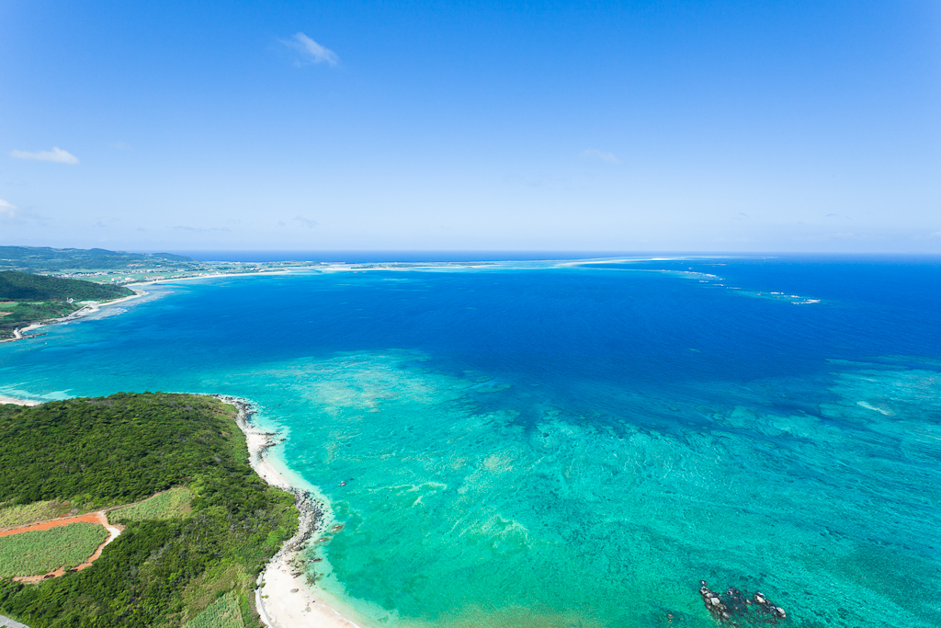
Lagoon

Slide 75
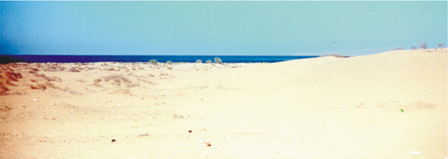
مسطحات المد

Slide 76
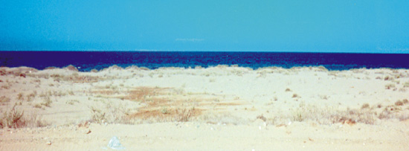
Tidal flat

Slide 77
البيئات البحرية

Slide 79
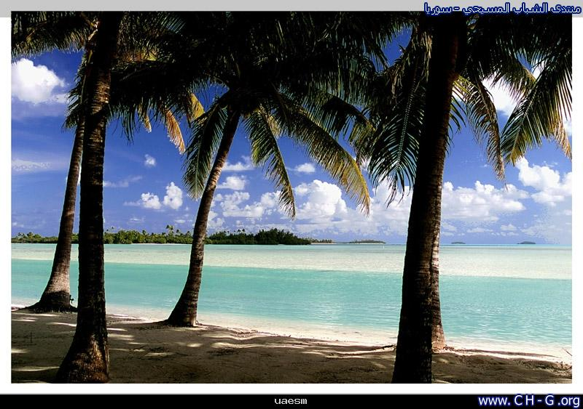

Slide 81
3- البيئات البحرية (Marine Environments)
أ- البيئة الساحلية (Coastal Environment)
في هذه البيئة تنتقل الترسبات وتتجمع بفعل حركة أمواج البحر التي تكون ايضاً تيارات بحرية على طول الساحل وتتكون بذلك الحواجز الرملية والجزر الحواجز (Barrier Islands) والتي تحدث فيها إزاحة باتجاه اليابسة في حالة تقدم البحر باتجاه البحر عند تراجعه . وتتكون من رمال ناعمة وغرين وتكون هذه الترسبات متطبقة واحياناً ذات تطبق متقاطع في سواحل المناطق الجافة تنغمر مساحات واسعة مسطحة فوق مستوى المد العالي نتيجة العواصف الريحية حيث تتكون السبخة نتيجة التبخر الشديد الذي يؤدي إلى تركيز الأملاح وتكون المسطحات الملحية وترسيب الجبس والانهيدرايت كما في الكثير من مناطق الخليج العربي.
الرف البحري (Marine Shelf)
يمتد الرف البحري من أوطأ مستوى للمد والى عمق (200) م متمثلة بالبيئة النريتية ويشمل المناطق القريبة من الساحل التي تترسب فيها المواد الفتاتية المتمثلة بالرمال والطين التي تترسب بواسطة الأمواج والتيارات البحرية القريبة من الساحل وتتدرج الرمال التي تكون على شكل انطقه وحواجز رملية قرب الساحل إلى الطين باتجاه البحر.
المنحدر القاري (Bathyal Zone)
منطقة المنحدر القاري وتشمل قاع البحر ما بين عمق (200) م والى عمق (2000) م إن هذه المنطقة تحتوي على ترسبات من الوحل الناعم المخرج بمعدن الـ (Gluconite) وكذلك الطين الكلسي والترسبات الغرينية وتكون الوان هذه الترسبات زرقاء وسوداء بسبب قلة الأوكسجين أما المستحاثات فهي خليط من المتحجرات الطافية والقاعية التي تتواجد في البيئة النريتية بكثرة ، كما توجد بعض البقايا النباتية والطحالب.
د- منطقة الأعماق السحيقة (Abyssal Zone)
تقع هذه المنطقة بين عمق (2000) م إلى عمق (6000) م الرسوبيات التي تصل إلى هذه المنطقة قليلة جداً لكون الأجسام المائية التي تعلوها هادئة بصورة عامة. إن الأحياء القاعية تكون معدومة تقريباً في هذه البيئة لكن الماء السطحي البلاجي هو المصدر الرئيسي للمستحاثات التي تموت ثم تغطس وتتراكم فوق سطح هذه البيئة ومن هذه المستحاثات هياكل الراديولاريا والفورامنفرا الطافية.

Slide 82
Marine & non marine sediments
س/ كيف يمكنك تمييز الرواسب البحرية عن القارية ؟
ج/ هناك عدد من الصفات والتراكيب الرسوبية التي تميز لرواسب البحرية والقارية ومنها :
1-المستحاثات (المتحجرات) : يعتبر هذا العامل من أهم العوامل في تمييز كلا النوعين من الرواسب مثل على ذلك فان المرجان البحري الذي يعيش في البحار في حالة وجودة في المقاطع الصخرية فانه دليل قاطع على انه ترسب في بيئة بحرية.
2-اللون : يمكن الاستفادة من اللون للرواسب في الصخور الرسوبية للدلائل على بيئة الترسيب مثال ذلك فان اللون الأسود او الأخضر في الرسوبيات يدل على بيئة اختزالية وشحه الأوكسجين في هذه البيئة او وجود ثاني اوكسيد الكاربون او كبريتيدات الهيدروجين وهذا ما يعكس البيئات البحرية العميقة.
3- الكرات الطينية (Mud ball) يدل وجودها في الطبقات الرسوبية على البيئات النهرية.
4- التشققات الطينية (Mud Cracks) تعتبر دليل على الظروف القاعية.
5- التطبق المتقطع (Cross Bedding) التطبق المتقاطع الوتدي يدل على بيئة الترسيب الهوائي (الصحاري) أما التطبق المتقطع القناتية الطويلة تدل على البيئة النهرية.
6- التجانس الحبيبي وحجم جزيئات الرسوبيات : تكون الرواسب البحرية متجانسة حجمياً وبشكل جيد أما الرواسب النهرية والجليدية فتكون غير متجانسة.
7- المعادن الطينية (Clay Minerals) : تستخدم المعادن الطينية لتميز الرواسب البحرية عن القارية بواسطة عدد من الأجهزة مثل جهاز الأشعة السينية الحائدة او التحليل الكيمياوي او التفاضل الحراري او الطرق الفيزياوية للاستدلال على مكوناتها وعلى سبيل المثال فان معادن الكاؤلين تتواجد في البيئات القارية أما معادن الالايت والمونتمورلينايت والكورايت تتواجد في البيئات البحرية عادة.

Slide 83
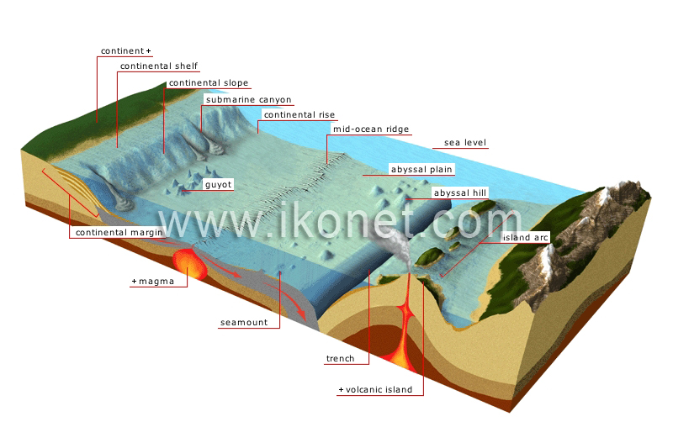

Slide 84
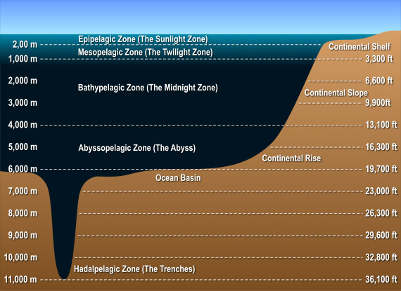

Slide 85
نهاية المحاضرة الثالثة 17-3

Slide 86
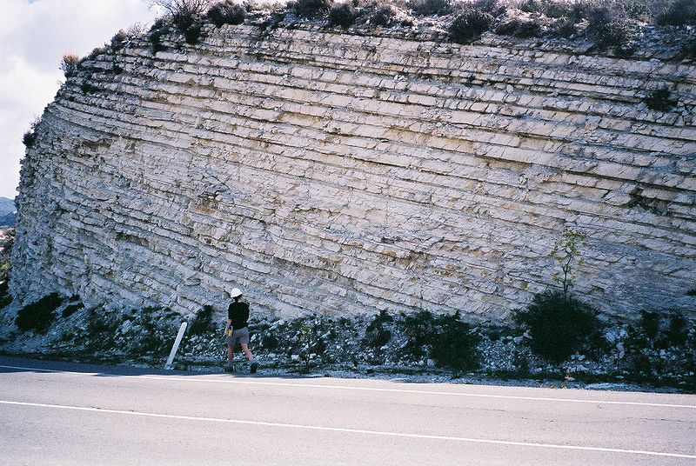
العلاقات الطباقية

Slide 87
العلاقات الطباقية (Stratigraphic Relationships)
تمهيد:-
إن العلاقة الطباقية ذات أهمية خاصة لكونها تهدف إلى دراسة وتحليل العلاقات المتداخلة والمعقدة بين مختلف الكتل الصخرية الرسوبية. إن الصخور الرسوبية المتراكمة منذ الحقب ما قبل الكامبيري ولحد الآن هي بمثابة السجل الذي يؤرخ التعاقب والتغير الذي شهدته وتشهده البيئة الرسوبية.
هناك اختلاف بين دراسة مقطع عمودي لكتلة صخرية وبين دراسة الامتداد الجانبي الهائل لهذه الكتل والأجسام والذي قد يتجاوز احياناً المئات من الكيلومترات (مثال ذلك تكوين الزبير في جنوب العراق).
في المقطع العمودي يلاحظ إن التغير بين الوحدات الصخرية يكون واضحاً حيث إن الطبقات المتعاقبة بعضها فوق بعض تبدو واضحة بشكل عمودي على مستوى الطبقات ، أما مواءٍ لمستوى التبطق فان التغير الصخاري للوحدات او الكتل الصخرية فهو اقل بكثير ، إن هذه التغيرات أملت على علماء الطبقات وجوب دراسة الكتل والأجسام الصخرية بالأبعاد الثلاثة.

Slide 88
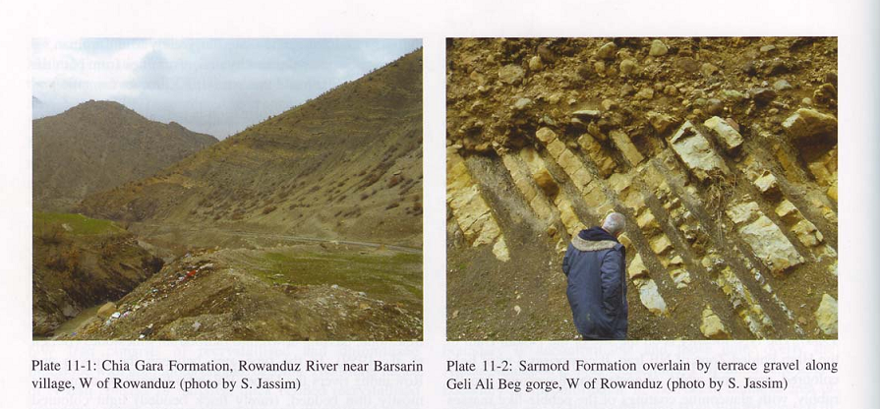

Slide 89
المجاميع الصخرية المتداخلة (Lithosome)
تعريف :-وهي كتل صخرية تتكون اساساً من طبقات منتظمة الصفات الصخرية والتي تتداخل مع كتل صخرية مجاورة لها وذات صفات صخرية (ليثولوجية) مختلفة.
أشكالها وتصانيفها (Shapes & Classifications)
إن شكل المجموعة الصخرية الواحدة يتحدد بعلاقته بمجموعة الصخرية المجاورة لها أي انه لا يمكن تحديد شكل المجموعة الواحدة على حدة دون التعرف على المجموعة المجاورة لها. إن سمك معظم المجاميع الصخرية المتداخلة يكون صغيراً مقارنة بامتدادها الجغرافي ، إن تصانيف أشكال المجاميع الصخرية المتتالية تعتمد بالأساس على الأشكال الهندسية الطولية المحورة للمقاطع العرضية وعلية تكون التصانيف على الأساس الهندسي كما يلي :-

Slide 90
According to geometrical shape classified to :-
الأشكال الصفائحية (Sheet).
الأشكال الغطائية (Blanket).
الأشكال العدسية (Lens).
الأشكال الشريطية (Shoestring).
الأشكال الوتدية (Wedge).
الأشكال الموشورية (Prism).

Slide 91
Sheets
Blankate
Lense
Geometrical shape of lithosome
Prism
Shoestring
Wedge

Slide 92
According to genetic formation shape classified to:-
أشكال حواجز أو شعاب صخرية (Reef).
أشكال حزر (حواجز) (Bar).
أشكال حواجز أو شعاب واطئة الارتفاع (Bank).
أشكال قناتيه (Channel).

Slide 93
Reef
Bar
Genetic formation shape of lithosome
Bank
Channel

Slide 94
العلاقات العمودية للمجاميع الصخرية المتدخلة Vertical Relationships among Lithosome
إن دراسة العلاقة العمودية لمجاميع الكتل الصخرية المتداخلة تكون سهلة ويمكن القيام بها بشكل مباشر في الحقل إذا كان هناك مكاشف صخرية واضحة يمكن داستها ببساطة حتى لو كانت تحت السطح ويمكن تقسيم هذه الأنواع من العلاقات كما يلي :-
العلاقات الطبقية المتوافقة (Conformable Relationships).
العلاقات الطبقية غير المتوافقة (UnConformable Relationships).

Slide 95
Stratigraphic relationships
Unconformable
Conformable

Slide 96
1- العلاقات الطبقية المتوافقة (Conformable) Relationships
إن أسطح الاتصال بين الكتل لصخرية المتعاقبة تعتبر توافقية إذا لم يكن هناك أي دليل واضح لانقطاع الترسيب بين الوحدتين المتحاورتين.

Slide 97
سطح التوافق الطبقي (Conformable Surfaces)
هي السطوح التي تمثل الحدود الفاصلة بين الطبقات الصخرية في المقطع العمودي لمجاميع الكتل الصخرية المتداخلة وفي هذه الحالات لا توجد دلائل أو علاقات تدل على انقطاع الترسيب بين الوحدات الطبقية المتجاورة:-

Slide 98
أ- التغير المفاجئ للحدود الطبقية (Abrupt Contact)
إن التغير المفاجئ في الكتل الصخور والذي لا يوفقه دليل على عدم التوافق هو نادر الوجود في الطبيعة ويكون عادة في منطقة محددة ، وعندما نتبع ذلك السطح جغرافياً نلاحظ تبدله إلى سطح يمثل عدم توافق وبأدلة واضحة بعض هذه الحدود يمكن ملاحظتها بصورة واضحة لكنها لا تمتد إلى مسافات كبيرة وقد تمتد بصورة أفقية عندما تصبح ضمن العلاقات الطبقية غير المتوافقة ، إن هذا النوع من الأسطح الطباقية تكون في المناطق التي يكون فيها الترسيب بطيئاً ومن الممكن أن يحصل تغيير في الترسيب إلا انه يأخذ فترة طويلة من الزمن قد تمتد ألاف السنين ومن الأمثلة على ذلك حصول عملية الدلمتية (Dolomitization) لبعض أنواع الحجر الجيري النقي وهذه العملية تؤدي إلى تغييرات واضحة في اللون وحجم الحبيبات وكذلك في صلابتها ومقاومتها لعوامل التعرية.

Slide 99
ب- التغير التدريجي للحدود الطبقية (Gradational Contacts)
إن الاختلاف بالمادة الترسيبية وظروف الترسيب تؤدي إلى اختلاف سمك الصخور الرسوبية في المقطع الطباقي والحدود التدريجية تكون على نوعين هما :
التغير التدريجي الممزوج (Mixed Gradational Contact)
التغير التدريجي المستمر (Continuous Gradational Contact)
النوع الأول يظهر تدريج بين نوعين من الرسوبيات مثل الرواسب الرملية تتغير إلى الطفل (Clay). أما النوع الثاني فان التغيير يحدث في نوع واحد من الرسوبيات بدون حصول مزج في الأجزاء النهائية مثل تدرج حبات الرمل.

Slide 100
2- العلاقات الطبقية غير المتوافقة (Unconformable Relationships)
إن العلاقات الموجودة بين الكتل الصخرية المتداخلة والمنفصلة عن بعضها البعض بواسطة أسطح التعرية (Erosion) أو عدم الترسيب (Nondeposition) بعني علاقة غير متوافقة والسطح الفاصل يسمى سطح عدم التوافق (Unconfority).

Slide 101
أنواع أسطح عدم التوافق (Type of Unconformity Surfaces)
1- عدم التوافق الزاوي (Angular Unconformity)
هو السطح الذي يفصل الطبقات المائة من الأسفل عن الطبقات الأفقية فوقها وان السطح الفاصل يكون بصورة عدا المراحل الأولى من التكوين.
2- عدم توافق (Nonconformity)
هو سطح التعرية الذي يفصل بين الصخور النارية او المتحولة عن الصخور الرسوبية التي تعلوها.
3- عدم التوافق اللاتوافقي (Disconformity)
وهو سطح يمثل انقطاع بسيط في ترسيب الطبقات التي تكون متوازية والمتواجدة في البيئة البحرية وهو يشمل عدم ترسيب لفترة زمنية محددة، والأشكال أدناه توضح هذه الأسطح.

Slide 102
Unconformity types
Angular Unconformity
Nonconformity
Disconformity

Slide 103
عدم التوافق الإقليمي والمحلي (Regional and Local Unconformity)
1- عدم التوافق المحلي (Local Unconformity)
إن هذا النوع من أسطح عدم التوافق يكون له امتداد جغرافي محدود حيث تكون محصورة حول حوض الترسيب وفي هذه الحالة يحصل عدم ترسيب في هذه المنطقة بينما يستمر في المناطق المحيطة بها.
2- عدم التوافق الإقليمي (Regional Unconformity)
إن هذا النوع من عدم التوافق يكون له امتداد جغرافي واسع ويصل في بعض الأحيان على امتداد أحواض الترسيب وكذلك المناطق التي تحيط بهذه الأحواض وتمتد حول المناطق التي حصل بها ارتفاع للأرض وان أسطح عدم التوافق هذه يعتمد عليها في التقسيمات الثانوية العمودي للطبقات .

Slide 104
Unconformity types
Regional Unconformity
Local Unconformity

Slide 105
طبيعة أسطح عدم التوافق (Nature of Unconformity Surfaces)
إن معظم أسطح عدم التوافق تمثل مناطق تعرية (Erosion) وعادة إن هذه المناطق تكون مسطحة وتمثل مرحلة متقدمة من تأثير عوامل التعرية. والبعض الآخر تكون أشكال غير منتظمة تعكس شكل المجاميع الصخرية التي تقع فوقها ، إضافة إلى وجود عدم توافق تحت السطح تمثل أسطح تعرية تكونت باليابسة والتي ليس لها علاقة بالبحر كذلك وجود عدم توافق بحري تكون بتأثير أمواج البحر حيث تقوم أمواج البحر بتعرية بعض الرواسب في مناطق محددة وعندما يبدأ الترسيب مجدداً في هذه الحالة يكون عدم توافق.

Slide 106
أدلة تمييز عدم التوافق الطبقي (Recognition of Unconformity)
هنالك عدة أدلة تؤدي إلى التعرف على سطوح عدم التوافق سواء كانت هذه السطوح ظاهرة للعيان او غير ظاهرة نقسم هذه الأدلة إلى:-

Slide 107
اولاً : الأدلة الرسوبية
يوجد أكثر من عشرين دليل من النوع الرسوبي يؤدي إلى التعرف على سطوح عدم التوافق إلا إن أهم هذه الأدلة هي :-
المدملكات القاعدية (Basal Conglomerate).
حجر الصوان المتبقي والمتعري(Residal Or Weathered).
مقاطع التربة المدفونة (Buried Profile).
انطقه معدن الكلوكونايت (Zones of Gloconite).
الحصى المحتوي على الفوسفات (Phosphatized Pebbles).
الانطقة المنغنيزية (Manganized Zones).
إن الأدلة الثلاثة الأولى تعتبر كصفات وأدلة رسوبية على عدم التوافق المتوازي تحت السطح والأدلة الثلاثة الأخيرة والتي قد تكون متحدة مع بعضها لتمييز عدم التوافق المتوازي تحت سطح البحر أو الـ (Diastem).

Slide 108
ثانياً : الأدلة الحياتية
هنالك عدد أدلة مهمة للتعرف على سطوح عدم التوافق وهي:-
-1التغيرات المفاجئة في المجاميع الحياتية للمتحجرات.
-2انقطاع في تطور الأحياء المتحجرة.
-3 وجود بقايا عظمية وهياكل وأسنان مع المدملكات القاعدية.

Slide 109
ثالثاً: الأدلة التركيبية
عند تحديد السطوح التركيبية يجب أن تلاحظ الحدود الطبقية ويعين مقياس الميل للطبقات إلى الأعلى والأسفل فإذا كان الميل مختلف فهذا دليل على وجود عدم توافق زاوي ، أما إذا كان السطح أو الحد الفاصل للطبقات متموجاً ويقطع عدة مستويات من الطبقات المتقاطعة للتكوين الموجود إلى الأسفل منه فهذا دليل على وجود عدم توافق متوازي.
وفي حالة وجود عدد من الصدوع أو الفوالق إلى الأعلى والأسفل من السطح الفاصل بين الطبقات فان ذلك تمثل عدم توافق متوازي حدث نتيجة التعرية.

Slide 110
رابعاً : أدلة الخرائط الطبقية
إن الدراسة الحقلية وعمل الخرائط الطبقية يساعد كثيراً في التعرف على عدم ظواهر تركيبية ومن أهمها عدم التوافق. وقد نلاحظ في الحقل عدة أدلة منفردة لذلك فان الجيولوجي لا يكون متأكداً من وجود أو عدم وجود عدم التوافق إلا انه إذا رسمت خارطة للطبقات وبأنواع مختلفة وعند تجميع المعلومات في الخارطة فسوف يظهر عدم التوافق بشكل واضح.

Slide 111
نهاية المحاضرة الرابعة 24-3

Slide 112
موعد الاختبار الأول
31-3

Slide 113
المحاضرة الخامسة

Slide 114
تقدم وتراجع البحر (Transgression & Regression)
إن عدم استقراية ظروف الترسيب تأتي من اختلافات تحصل في مستوي سطح البحر أو اختلاف مستوي القاعدة (Base Level) مما يؤدي إلى حصول اختلافات في بيئات الترسيب وفي الرواسب الموجودة.
إن العلاقة بين الأحواض البحرية والمناطق القارية المجاورة لها تعكس الاختلاف بين الترسيب والتعرية، فالأحواض البحرية تمثل مناطق الترسيب والمناطق القارية المجاورة لها تعكس مناطق التعرية..... وأي تغير في الرواسب سببه الاختلاف في مناطق الترسيب داخل وخارج الحوض البحري سببه عوامل تقدم البحر وتراجعه خلال فترات زمنية معينة ، وبالإمكان رسم حدود الأحواض البحرية السابقة استناداً إلى طبيعة الرواسب.

Slide 116
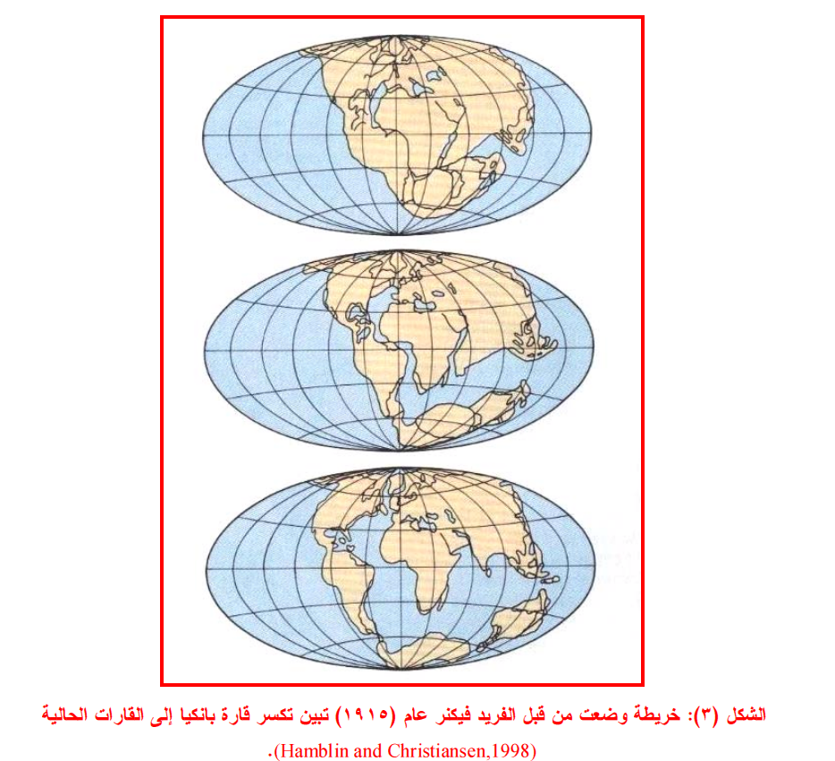

Slide 117
1- تقدم البحر (Transgression)
عند ارتفاع مستوى سطح البحر تكون العلاقة بين المجاميع الصخرية المتداخلة هي علاقة اعتلاء (Overlap) حيث تحدث فيها إزاحة باتجاه اليابسة كما في الشكل :
وتعتلي المجاميع الصخرية الأحدث التي تترسب بعيداً عن الساحل تلك التي تترسب قربة حيث يلاحظ اعتلاء المجاميع الصخرية الناعمة فوق الخشنة (Finning Upward) . أما بالنسبة لحدود الترسيب فإنها تزاح باتجاه الساحل لذا فان كل مجموعة تترسب سوف لا تتأثر بالتعرية حيث يغطى بالمجاميع الأحدث وتنتهي حدود تلك المجاميع التي تترسب أثناء تقدم البحر على شكل وتدي (Pinch-Out).
يؤثر معدل الترسيب تأثيراً كبيراً على طبيعة العلاقة بين المجاميع الصخرية المتداخلة المرسبة أثناء تقدم البحر حيث يظهر هذا التأثير على الأشكال التالية :
الحالة الأولى : (معدل ترسيب سريع) عندما يكون معدل الترسيب سريع فان الحدود بين المجاميع الصخرية المتدخلة تميل باتجاه اليابسة كما في الشكل :
وقد يكون معدل الترسيب كبيراً لدرجة تقدم خط الساحل مما يعيق اتساع حوض الترسيب رغم الارتفاع المستمر لمستوى سطح البحر.
الحالة الثانية : (معدل ترسيب معتدل) عند تجمع الترسبات بمعدل قد يجعل خط الساحل ثابتاً فان الحدود ما بين المجاميع الصخرية المتداخلة تكون عمودية تقريباً كما في الشكل :
الحالة الثالثة : (معدل ترسيب بطئ) عندما يكون معدل الترسيب بطيئاً فان الحدود ما بين المجاميع الصخرية المتداخلة يكون ميلها باتجاه البحر وتكون إزاحتها باتجاه الساحل كما في الشكل :

Slide 118
2- تراجع البحر (Regression)
عند تراجع البحر تكون العلاقة ما بين المجاميع الصخرية المتداخلة علاقة تنحي (Off lap) حيث تحدث فيها إزاحة بعيداً عن اليابسة كما في الشكل :
وتتعلى المجاميع الصخرية التي تترسب قرب الساحل تلك التي تترسب بعيداً عنه ، ولذا كلما ابتعدنا عن خط الساحل تصبح المجاميع الصخرية احدث عمراً ، وتتعرض المجاميع الصخرية المترسبة أثناء تراجع البحر إلى التعرية لذا تنتهي هذه المجاميع جانبياً ويقطعها سطح التعرية (Truncation Surface).

Slide 119
دورات الترسيبية (Sedimentary Cycles)
يلاحظ في الكثير من التتابعات الطباقية التكرار الكثير في الصخارية الذي يعكس تكرار الظروف الترسيبية عبر الزمن الجيولوجي وقد اجتذبت الطبيعة الدورة لكثير من التتابعات الطبقية لصخور القشرة الأرضية في مختلف أنحاء العالم اهتمام الكثير من الجيولوجيين . باعتماد دراسة الدورات الترسيبية في عصر البلايستوسين من خلال الطرق التالية تم الوصول إلى استنتاجات منطقة للدورات الرسوبية في العصور الجيولوجية القديمة وخصوصاً الدورات التقليدية لحقب الحياة القديمة ، والطرق الثلاثة هي:
دراسة تاريخ محيطات البلايستوسين من خلال سجل النظائر لنظير الأوكسجين (18) للفورامنفرا الطافية.
دراسة التغيرات في مستوى سطح البحر من خلال ملاحظة الشعاب المرجانية المرتفعة.
دراسة كمية التغيرات في الملوحة ودرجة حرارة المحيطات من خلال دراسة الفورامنفرا الطافية لعهد البلايستوسين.
وبذلك فان أهم ما يحكم الدورة الترسيبية هي علاقتها بمستوى سطح البحر حيث إن تقدم البحر وتراجعه سوف يعمل على ترسيب مختلف السحنات الرسوبية خلال زمن معين . يمكن التعرف في العمود الطباقي للقشرة الأرضية على عدد من الدورات الرسوبية الرئيسة والثانوية ويمكن تصنفيها إلى رتب تحدث على الغالب بسبب التغيرات الرئيسة والثانوية لمستوى سطح البحر وهناك عدد من الأسباب لتغير مستوى سطح البحر أهمها :
ملئ الأحواض المحيطية بالترسبات.
الحركات التكتوينة العمودية والأفقية التي تؤثر على معدل اتساع وتضيق الحواجز المحيطية.
نمو واضمحلال الغطاء الجليدي القاري.

Slide 120
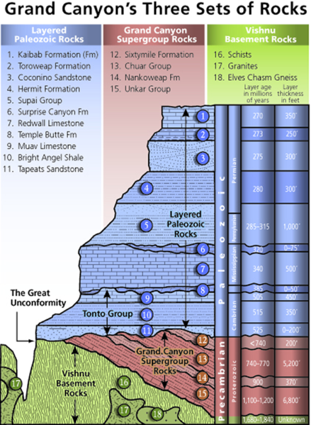

Slide 121
الحركات الترسيبية (Sedimentary Tectonics) الإطار الحركي للترسب (Sedimentary Tectonics Framework) أفكار باريل عن الترسب والتجلس تطور نظرية الجيوسنكلاين تصنيف شوكرت وتصنيف كاي نظرية الأطباق التكتونية

Slide 122
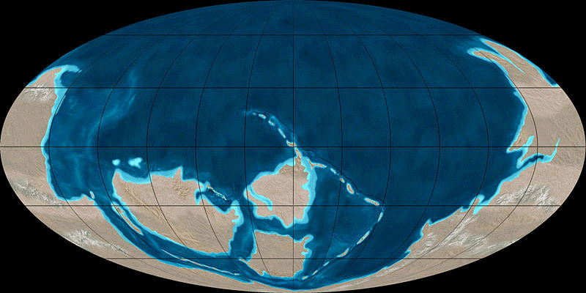

Slide 123
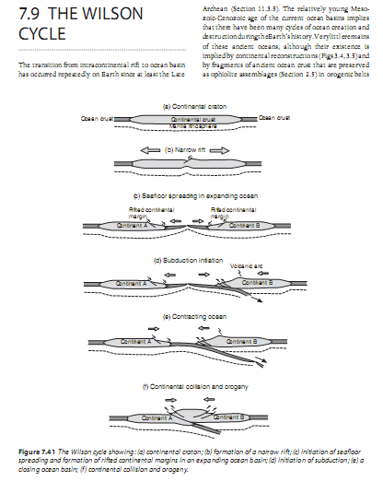

Slide 127
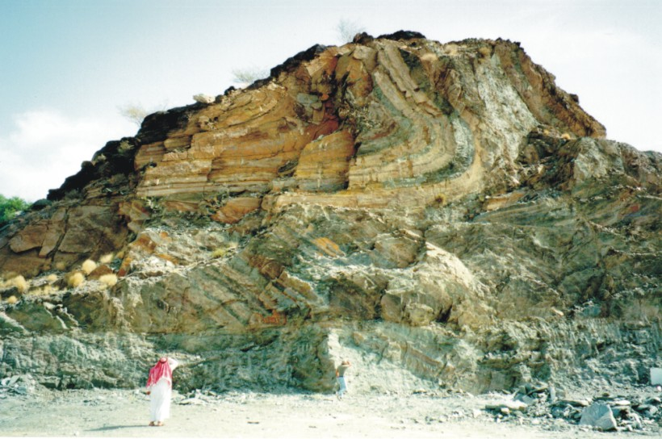

Slide 128
الحركات الترسيبية أو تكتوينة الترسيب
هو دراسة العلاقة بين الحركات الأرضية والترسيب ..... جانبان من هذا الموضوع مهمان لعمل الطبقات ، الأول : هو الإطار الحركي الترسيبي ، والثاني هو درجة وكمية الحركة الأرضية التي يتعرض لها كل عنصر حركي خلال فترة تجمع الأجسام الصخرية الرسوبية.

Slide 129
الإطار الحركي للترسيب
يعرف على انه مزيج من عناصر حركية متجلسة (Subsiding) وعناصر مستقرة ثابتة (Stabile) وعناصر ناهضة متحركة إلى الأعلى مرتفعة (Uplift) . وتكون هذه العناصر الحركية على السواء في مناطق مصدر الرسوبيات وفي هذه مناطق تجمعها أو ترسبها. وفي هذا المجال فإننا نقصد بمصطلح (Tectonisim) السلوك التركيبي لعنصر من عناصر القشرة الأرضية خلال دورات ترسيبية أساسية المزيج من هذه العناصر المتواجدة ، وتوزيعها النسبي جغرافياً ودرجة الحركة في كل عنصر كلها تلعب دوراً مهماً في التحكم والتأثير على طبيعة وسمك الترسبات المتجمعة .
إن تفاعل عناصر البيئة الرسوبية ضمن إطار حركي واسع سوف يعمل على إعطاء غطاء رسوبي ضمن مساحات جغرافية واسعة.

Slide 130
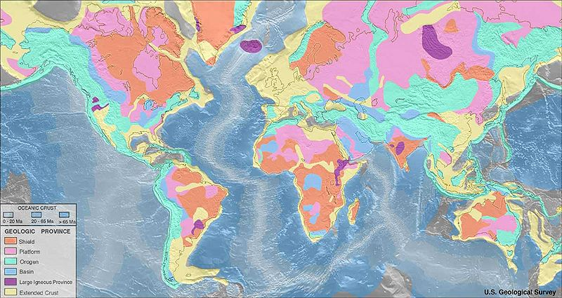

Slide 131
نهاية المحاضرة الخامسة

Slide 132
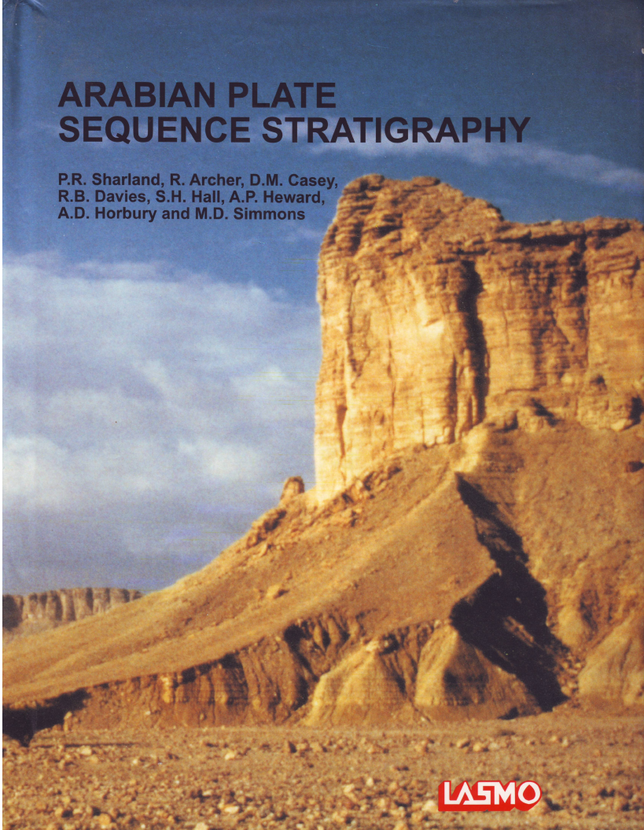

Slide 133
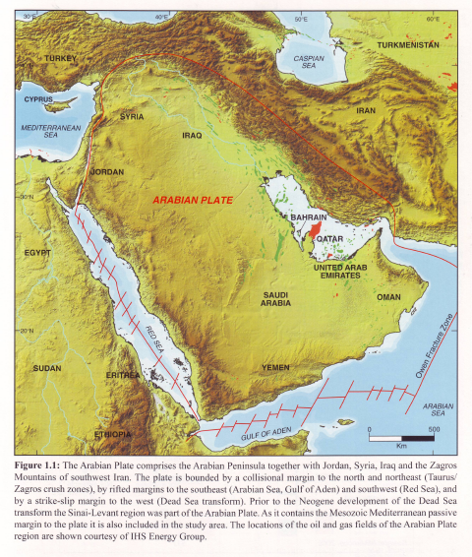

Slide 134
نهاية المحاضرة الخامسة

Slide 135
Tectonostratigraphy
الطباقية التكتونية

Slide 136
اهمية دراسة الـ ( tectonostratigraphy ) في علم الطبقات
الطباقية التكتونية عبارة عن عملية مزج بين الحركات الارضية والصورة الطباقية أي هي عملية ترجمة للعمود الطباقي وفق نظريات الحركة المسؤولة عن ترسيب وتوزيع وتشويه التتابعات الطباقية كما هي المسؤولة عن رسم جغرافية التكوينات الصخرية والتي من اهم مظاهرها الجبال الالتوائية التي تعتبر مناطق موجبة (مصدر للرواسب) والاحواض الترسيبية التي تعتبر مناطق سالبة (مكان تجمع الرواسب) وهنا ياتي دور نظريات الحركة التي من اهمها نظرية الاطباق التكتونية (plate tectonic theory) والتي اعطت تفسيرا لانتشار وتوزيع الرواسب على اعتبار انها اعطت اهمية للحركة الافقية والعمودية على عكس نظري الجيوسنكلاين التي اعطت اهمية للحركة العمودية واهملت الحركة الجانبية وهنا جاءت افكار ولسن ودورته التكتونية اما ميكانيكية تشكيل احواض الترسيب وفقا للحركات الارضية فهي باختصار

Slide 137
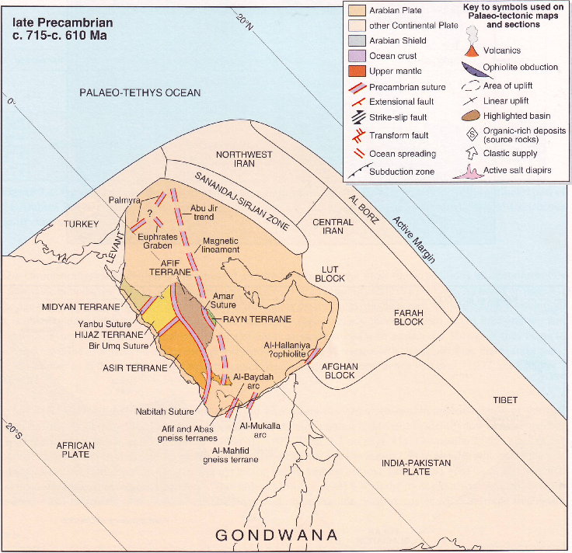

Slide 138
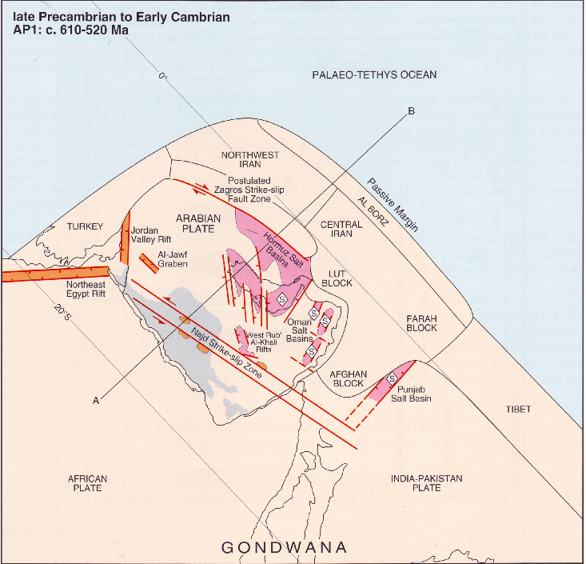

Slide 139
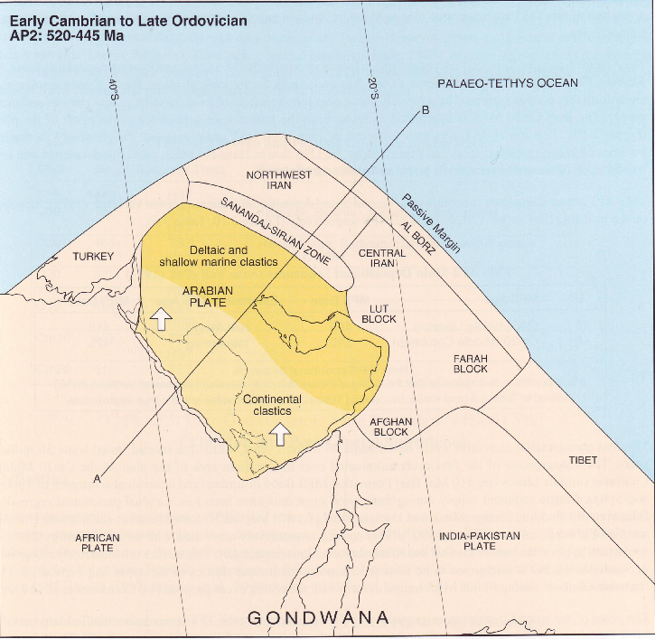

Slide 140
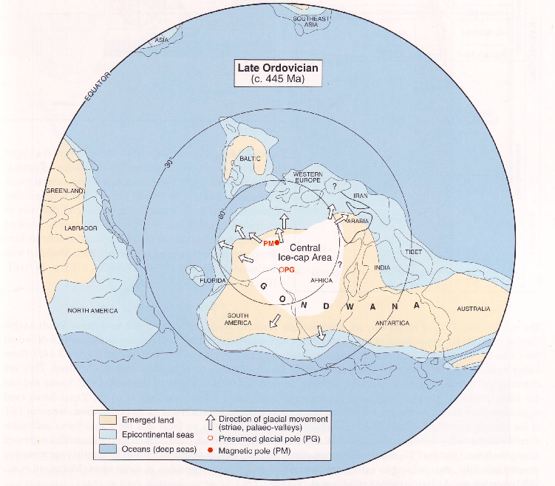

Slide 141
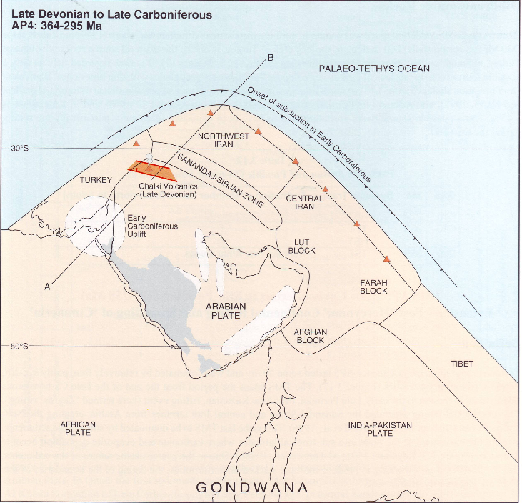

Slide 142
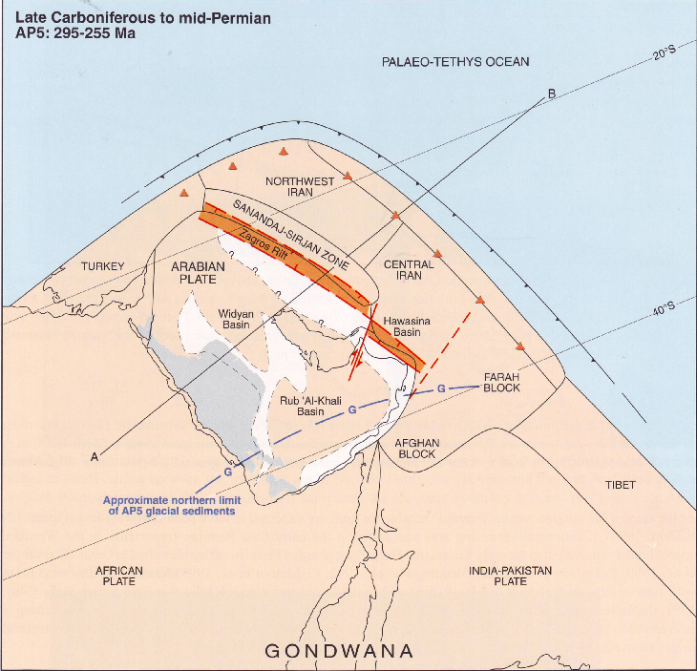

Slide 143
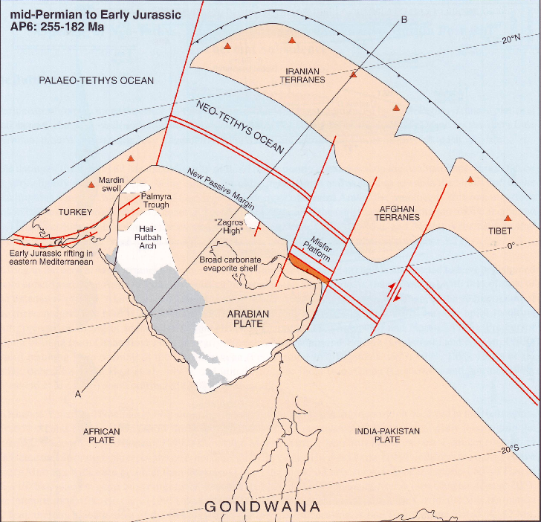

Slide 144
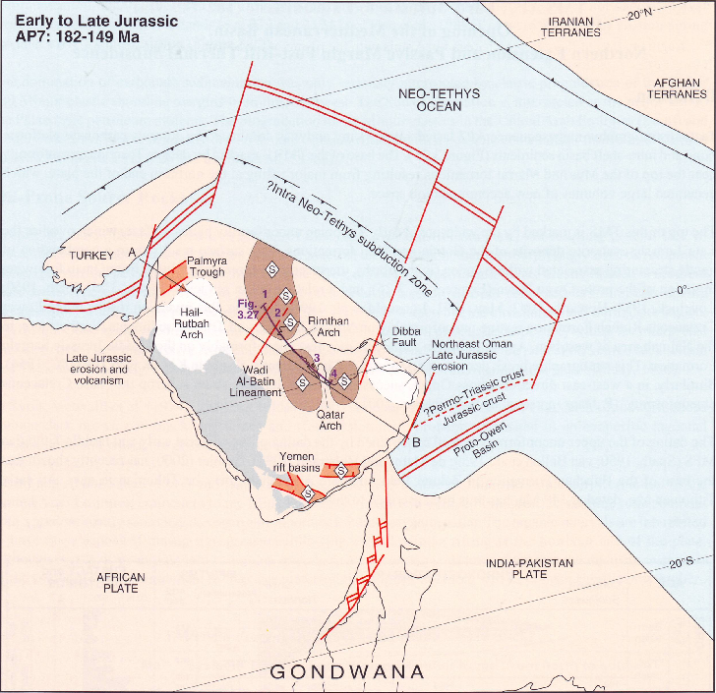

Slide 145
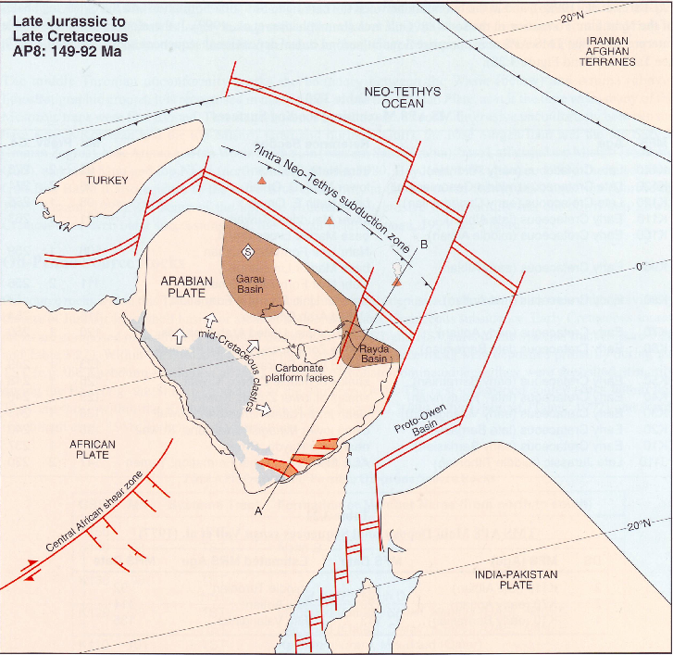

Slide 146
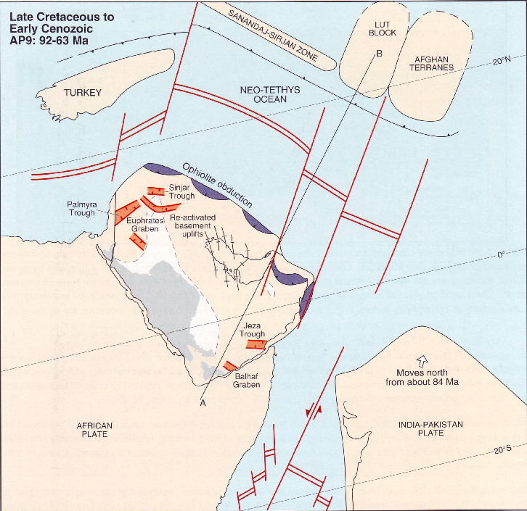

Slide 150
موعد الاختبار الثاني

